Slide 1

Дисциплина «Фармакогенетика»
Лекция 1. Предмет и задачи фармакогенетики.
История развития и значение фармакогенетики.

Slide 2
Цель занятия: Ознакомление студентов с фармакогенетикой, историей развития и значением фармакогенетики.

Slide 3
План занятия:
Фармакогенетика.
История развития фармакогенетики
Значение фармакогенетики.

Slide 4
Фармакогенетика
Фармакология — медико-биологическая наука о лекарственных веществах и их действии на организм; в более широком смысле — наука о физиологически активных веществах.
Генетика - наука о генах, наследственности и
изменчивости организмов.

Slide 5
Фармакогенетика
Фармакогенетика – область медицинской на-
уки, изучающая влияние наследственности на
эффекты принимаемых лекарственных средств
(ЛС) в организме человека, то есть роль генетических факторов в развитии фармакологического ответа

Slide 6
Фармакогенетика – это наука, изучающая роль
генетических факторов в формировании Фармакологического ответа организма человека на
лекарственные средства (Kolow, 1959).
Генетические факторы определяют 50% неблагоприятных ответов человека на лекарства, которые регистрируют клиницисты.

Slide 7
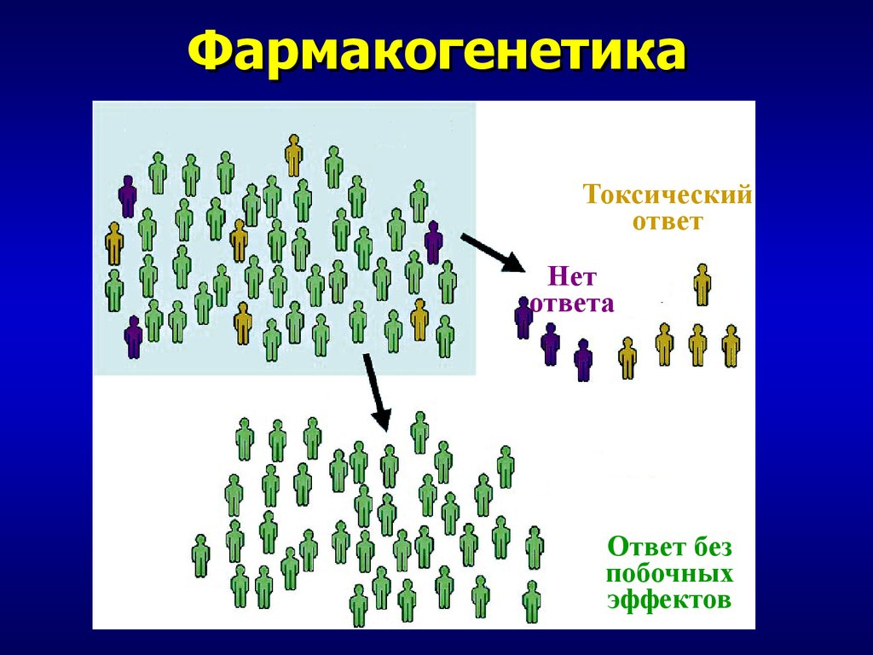

Slide 8
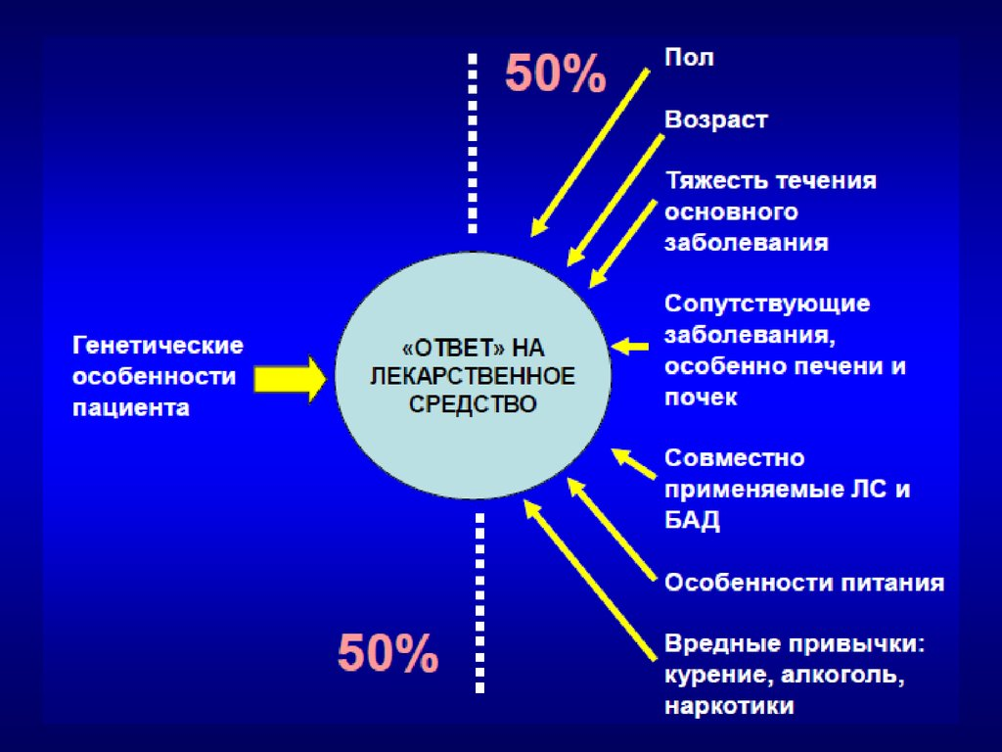

Slide 9
ТЕРМИНЫ, часто используемые
Ген - структурная и функциональная единица наследственности, контролирующая развитие
определённого признака или свойства.
В диплоидном организме может быть два одинаковых аллеля одного гена, в этом случае организм называется гомозиготным, или два разных, что называется гетерозиготным.

Slide 10
Аллели генов
Аллели или аллельные гены (от греч. — друг друга,
взаимно) — различные формы одного и того же
гена, расположенные в одинаковых участках
(локусах) гомологичных хромосом и определяющие
альтернативные варианты развития одного и того же
признака.
В диплоидном организме может быть два одинаковых аллеля одного гена, в этом случае организм называется гомозиготным, или два разных, что приводит к гетерозиготному организму.

Slide 11
Типы аллельного взаимодействия
Полное доминирование — взаимодействие двух аллелей
одного гена, когда доминантный аллель полностью исключает проявление действия второго аллеля.
Неполное доминирование — доминантный аллель в
гетерозиготном состоянии не полностью подавляет действие рецессивного аллеля.
Сверхдоминирование — более сильное проявление признака у гетерозиготной особи, чем у любой гомозиготной.
Кодоминирование — проявление у гибридов нового признака, обусловленного взаимодействием двух разных аллелей одного гена.

Slide 12
История развития фармакогенетики
История фармакогенетики как самостоятель-
ной науки тесно связана с развитием генетики и
геномики человека, общей и клинической фар-
макологии.
В ее становлении можно выделить
несколько условных этапов:

Slide 13
История развития фармакогенетики
I этап – Предпосылки возникновения фармакогенетики (1880–1930-е годы).
II этап – Накопление фармакогенетических феноменов (1920-е – начало 1960-х годов) и становление фармакогенетики как фундаментальной науки (начало 1960-х – 1990-е годы).
III этап – Становление фармакогенетики как прикладной клинической науки, появление фармакогеномики (начало 2000-х годов) как нового шага в фармакогенетических исследованиях
с использованием геномных методов.

Slide 14
I этап – Предпосылки возникновения
фармакогенетики
I этап – Первые предпосылки возникновения современной фармакогенетики относятся к 1900-м годам и связаны
с именами L. Guenot, A. Garrod (автор концепции химической индивидуальности) и W. Bateson, которые высказали предположение о роли наследственности в процессах химических превращений в организме.

Slide 15
I этап
Год | Ученый | Событие
 | I этап
1880-е | L. Guenot, W. Bateson, A. Garrod | Концепция роли наследственности в процессах химических превращений в организме
1902 - 1913 | W. Bateson | Популяризация менделевской теории и введение термина «генетика»
1902 -1909 | А. Garrod | Развитие концепции «химической индивидуальности»
1908 | А. Garrod | Первое представление концепции на Крунианской лекции (Croonian Lecture)
1909 | А. Garrod | Опубликована работа «The inborn errors of metabolism» («Врожденные нарушения метаболизма»)
1914 | А. Garrod | Доклад в Британской медицинской ассоциации о детоксицирующих ферментах
1931 | А. Garrod | Опубликована работа «The inborn factors in disease» («Врожденные факторы заболевания»)

Slide 16
II этап – Накопление фармакогенетических феноменов
II этап – Изучение концепции «химической индивидуальности»
A. Garrod продолжалось в двух направлениях.
Первое – исследование индивидуальных особенностей в виде неспособности некоторых индивидуумов различать вкусы и запахи. Второе, значение которого не сразу было признано, являло собой несколько примеров развития нежелательных реакции (НР) на фоне генетически обусловленных изменений ферментативной активности.
Появления фармакогенетики как науки наиболее тесно связано с именем W. Kalow, который впервые установил связь между НР ЛС и генетическим дефектом фермента, ответственного за его метаболизм.

Slide 17
II этап
Год | Ученый | Событие
 | IIэтап
1920 - 1930 | A. Blakeslee | Описание неспособности некоторых индивидуумов определять запах красной и розовой вербены
Начало 1950-х | A. Alving | В ходе апробации противомалярийного препарата «Примахин» на солдатах американской армии обнаружено, что примахин вызывает гемолиз у части мужчин африканского происхождения
1953 | R. Bönicke; W. Reif; H.B. Hughes | Впервые обнаружен генетический дефект, нарушающий биотрансформацию ЛС (на примере изониазида при лечении туберкулеза)
1957 | F. Vogel | Введен термин «фармакогенетика»
1962 | W. Kalow | Опубликована первая монография по фармакогенетике, освещающая генетическую предрасположенность к развитию НР
1992 | W. Kalow | Опубликована первая энциклопедия о фармакогенетике лекарственного метаболизма
1960 – 1990-е | - | Описано около 100 примеров развития НР на ЛС, примеров низкой эффективности или резистентности в связи с генетическими особенностями некоторых пациентов. Разработка, попытки внедрения в клиническую практику фармакогенетических тестов (ФГТ)

Slide 18
III этап
Год | Ученый | Событие
 | III этап
1990-е – по настоящее время | - | Исследования частоты аллелей и генотипов по аллельным вариантам различных генов, ответственных за изменения фармакокинетики и фармакодинамики ЛС в различных этнических группах
Начало 2000-х | - | Разработка и внедрение в клиническую практику фармакогенетических тестов для выбора ЛС и режимов дозирования.
2000 | National Institutes of Health (NIH), США | Национальный институт здоровья (NIH) создал исследовательскую сеть по фармакогеномике (Pharmacogenomic Research Network, PGRN)
2003 | - | Завершение проекта «Геном человека»
2007 | - | Проведён расширенный полногеномный ассоциативный анализ (Genome-Wide Associated Study, GWAS) пациентов, включавший 14000 человек, на основе которого были показаны достоверные связи между генетическими полиморфизмами и некоторыми заболеваниями. Данное исследование положило начало применению GWAS-анализов в медицине
2010 | - | Проект «1000 геномов», на основе которого установлено до 95% встречаемых в различных популяциях полиморфизмов, мутаций, структурных изменений дезоксирибонуклеиновой кислоты (ДНК), многие из которых ранее описаны не были

Slide 19
III этап – Становление фармакогенетики
III этап, начиная с 2000-х годов в мировой науке появился термин «фармакогеномика», в США была создана исследовательская сеть по фармакогеномике (Pharmacogenomic Research Network).
По мнению W. Kalow, именно совершенствование технических возможностей обуславливало активное внедрение фармакогеномики, так как после полной расшифровки ДНК (т.е.
завершения проекта «Геном человека») стало возможным исследовать геном, а не единичный ген [13], что также было актуально для внедрения фармакогенетических исследований и тестов.

Slide 20
Заключение
Индивидуальность ответа каждого пациента на назначаемую терапию волнует умы ученых и врачей-клиницистов уже очень давно. Сегодня очевидно, что чувствительность пациентов к ЛС
не описывается нормальным распределением и зависит от генетических и внешнесредовых факторов, при этом приобретенные свойства модифицируют генетически зависимые механизмы.
Генотипирование с годами становится всё доступнее для клиницистов, что приведет в ближайшем будущем к увеличению количества и повышению качества проводимых фармакогенетических исследований лекарственных препаратов.

Slide 21
Фармакогенетические методы
1. ПЦР и рестрикционный анализ
2. Секвенирование
3. Аллель-специфичный ПЦР
4. Скрининг с зондами Taqman
5. Гибридизация на олигонуклеотидных чипах
6. Гибридизация наолигонуклеотидных чипах
с мелкими шариками (beads)
7. Анализ кривых плавления

Slide 22
Значение фармакогенетики
Выявление генетических особенностей позволяет индивидуализированно подойти к выбору ЛС и его режима дозирования, что позволяет повысить эффективность и безопасность
фармакотерапии и является экономически оправданным.
Выявление генетических особенностей позволяет отбирать пациентов для клинических испытаний ЛС (в т.ч. биоэквивалентности), что позволяет повысить безопасность участников исследования и
получить «лучшие» результаты.

Slide 23
Значение фармакогенетики
Наиболее многообещающие лекарства часто не могут
пройти фазу III клинических испытаний из-за
побочных эффектов у небольшого числа тестируемых.
- Можно ли предсказать эти эффекты?
Лекарства, уже продающиеся на рынке иногда изымаются из продажи из-за отдельных случаев токсических эффектов (17 препаратов в США за последние 8 лет)
- Можно ли этого избежать?
Фармакогенетические тесты

Slide 24

СПАСИБО ЗА ВНИМАНИЕ!

